Slide 1



Slide 2


Con el año nuevo a la vuelta de la esquina, quizás estés pensando en cuáles serán tus propósitos

Slide 3

Antes de establecer tus metas, Nunca pierdas la fe en que todo podrá ser mejor, ya llega el Año Nuevo y una nueva oportunidad de cambiar nuestras vidas toca a nuestra puerta

Slide 4

Cuando suenen
las doce campanadas,
cierra los ojos y pide
un deseo al Año Nuevo,
a esa hora yo haré lo mismo.
Mi deseo:
¡Que el tuyo se haga realidad! … Feliz Año Nuevo 2014.
.”

Slide 5


Cada fracaso supone un capítulo más en la historia
de nuestra vida y una lección que nos ayuda a crecer. No te dejes desanimar por los fracasos. aprende de ellos, y sigue adelante son mis deseos para el año que se avecina

Slide 6

Por cada
lagrima
derramada
una ilusión
para vivir
Por cada propósito un logro alcanzado
Por cada recuerdo una alegría

Slide 7


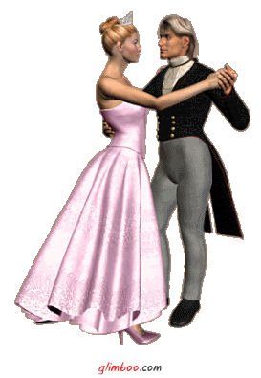
Por cada suspiro una alegría
por cada recuerdo un abrazo
Por cada deseo una satisfacción

Slide 8

Que este nuevo año nos traiga
La realización de todos nuestros anhelos, que se restablezcan los vínculos de hermandad y que el amor venza todos los obstáculos

Slide 9
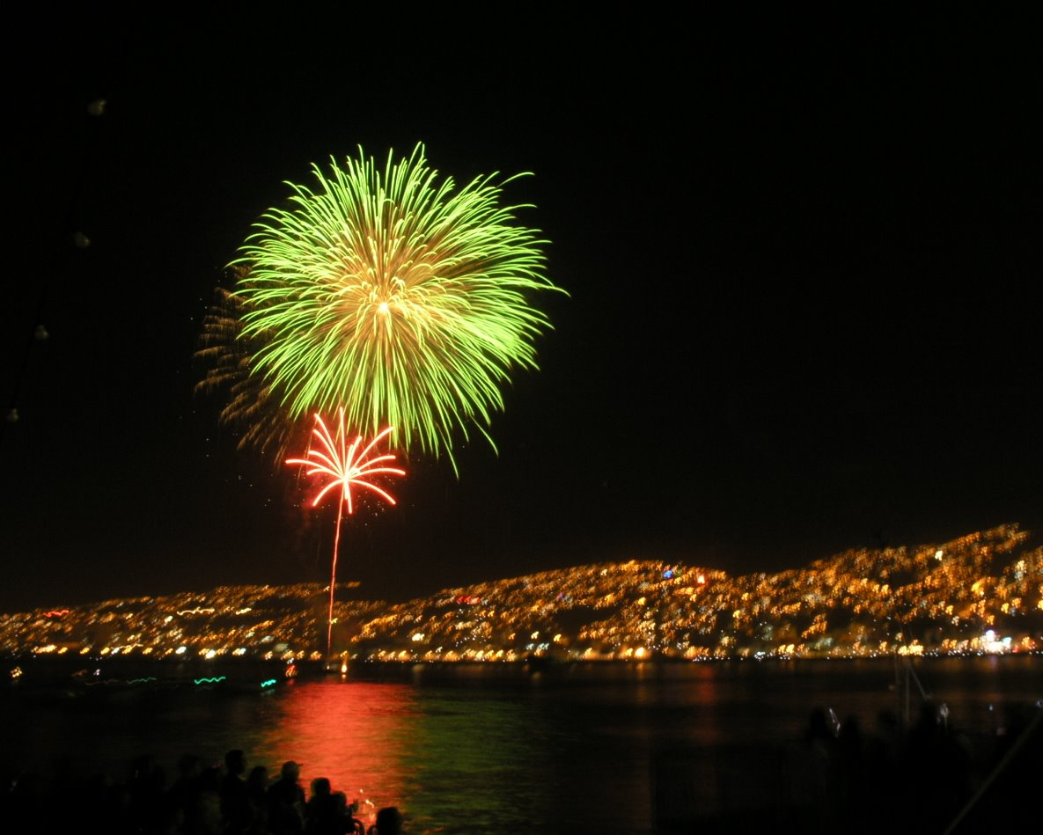

Vivamos este tiempo de paz, amor unidad y dejemos que el año nuevo nos sorprenda con vibraciones constructivas
Que la ternura la humildad la inocencia y la bondad fundamenten tu sentir este año

Slide 10

Que el año nuevo signifique un tiempo de prosperidad que se cumplan nuestros mejores propósitos y que consolidemos
las bases mas firmes
de nuestra vida

Slide 11

Es el momento de hacer a un lado lo malo, de aprender las lecciones que nos han dejado nuestros errores, de celebrar nuestros triunfos y de llenarnos de optimismo para recibir el mejor año de nuestras vidas.
Muchas felicidades.”

Slide 12


Es el momento
de hacer a un lado lo malo,
de aprender las lecciones que nos han dejado nuestros errores,
de celebrar nuestros triunfos y de llenarnos de optimismo para recibir el mejor año de nuestras vidas. Muchas felicidades.”

Slide 13

Feliz año
les desea
Amore
Tema: Cinco pa las doce .
Canta : Gabino Pampini

Slide 14



Accede a la sección que desees desde aquí:
Propia Creación
De la Red
Dedicatorias | Fechas Especiales | Graciosos
Historia y Arte | Lugares | Musicales
Naturaleza y Ciencias | Política | Reflexión
Religiosos | Románticos | Salud
Dedicatorias | Fechas Especiales | Graciosos
Historia y Arte | Lugares | Musicales
Naturaleza y Ciencias | Política | Reflexión
Religiosos | Románticos | Salud
Si deseas recibir pps periódicamente en tu correo electrónico subscríbete aquí:

